Slide 1
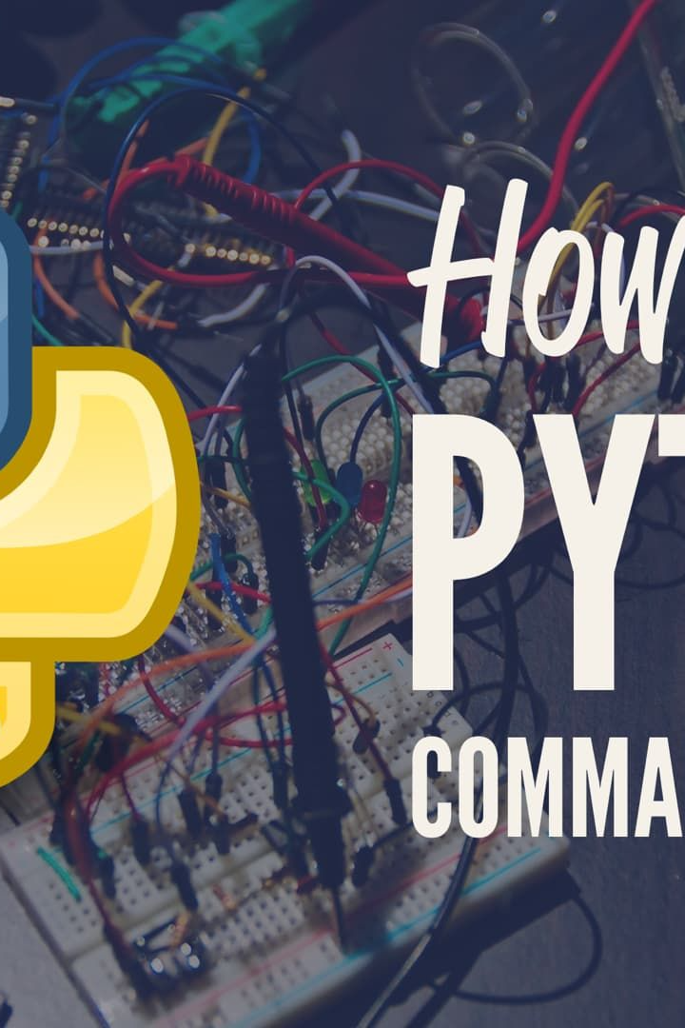
Whitebox Testing dan Unit Test dalam Python
Nama : Khofifah Nurfaisah
Kelas : 07TPLE009
NIM : 201011401337
UTS Testing QA dan Perangkat Lunak

Slide 2
Pengertian Whitebox Testing dan Unit Test
Whitebox testing adalah metode pengujian perangkat lunak yang melibatkan pemeriksaan langsung kode sumber. Unit test adalah jenis pengujian yang dilakukan pada unit terkecil perangkat lunak untuk memastikan bahwa kode berfungsi dengan benar.

Slide 3

Keunggulan Whitebox Testing dan Unit Test
Penting untuk mengimplementasikan whitebox testing dan unit test dalam pengembangan perangkat lunak. Mengapa? Karena mereka membantu dalam menemukan dan memperbaiki bug, meningkatkan kualitas kode, dan memastikan fungsionalitas yang tepat.

Slide 4
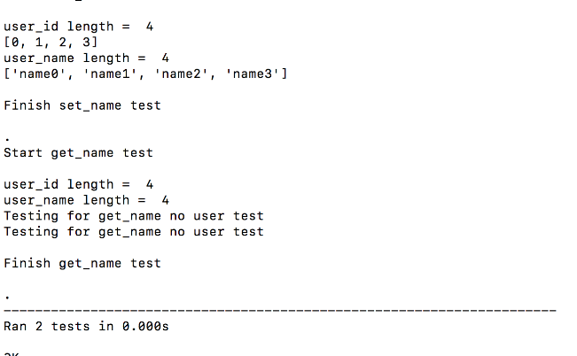
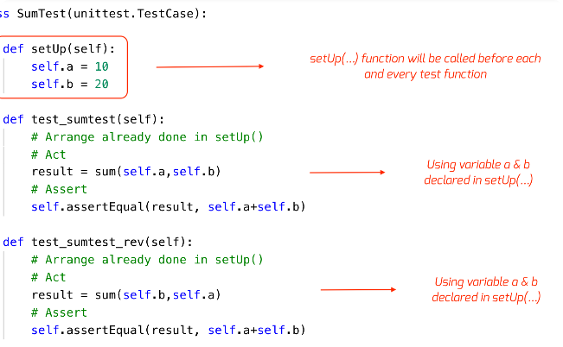
Contoh Whitebox Testing dan Unit Test dalam Python
Whitebox Testing Example
Unit Test Example
Kita dapat menggunakan library seperti pytest untuk menulis dan menjalankan test pada komponen individual kode Python.
Dengan menggunakan modul bawaan Python, seperti unittest, kita dapat menulis unit test untuk menguji fungsi atau metode secara terpisah.

Slide 5
Pengenalan CI/CD
CI/CD (Continuous Integration/Continuous Delivery) adalah pendekatan dalam pengembangan perangkat lunak yang mengotomatiskan proses pengujian, integrasi, dan pengiriman perubahan kode. Ini memungkinkan pengembang untuk secara efisien dan cepat menghadirkan perubahan dan fitur baru ke dalam produk.

Slide 6

Manfaat Implementasi CI/CD
Implementasi CI/CD memberikan banyak manfaat dalam pengembangan perangkat lunak. Diantaranya, mengurangi konflik dan bug yang terjadi saat mengintegrasikan perubahan kode, meningkatkan kestabilan dan kualitas produk, dan mempercepat waktu pengiriman.

Slide 7
Langkah-langkah Konfigurasi CI/CD untuk Proyek Python
Buat repository Git untuk proyek Anda.
Pilih platform CI/CD, seperti Jenkins atau GitLab CI.
Konfigurasikan langkah-langkah CI/CD, termasuk pengujian, pemeriksaan kode, dan pengiriman otomatis.
Tambahkan skrip untuk mengintegrasikan alur kerja CI/CD dengan alat dan layanan yang diperlukan.
Uji konfigurasi dan pastikan pengiriman otomatis berjalan lancar.

Slide 8

Referensi dan Sumber Materi
Buku: "Python Testing with pytest" oleh Brian Okken
Artikel: "Unit Testing in Python: A Complete Guide" oleh Real Python
Video: GitLab CI CD Tutorial for Beginners – TechWorld With Nana https://youtu.be/qP8kir2GUgo?si=_OeQnsrLsF2UKcuv

